Slide 1
Интерактивная игра для детей старшего дошкольного возраста «Безопасность дома»

Slide 2
Цель:
Обогатить представления детей об опасных ситуациях в быту;
Закрепить знания о предметах, которые могут быть объектами возникновения опасности ;
Формировать знания о правильных действиях в конкретных жизненных ситуациях;

Slide 3
ПоигрПаем
Поиграем !

Slide 4
Старт !

Slide 5
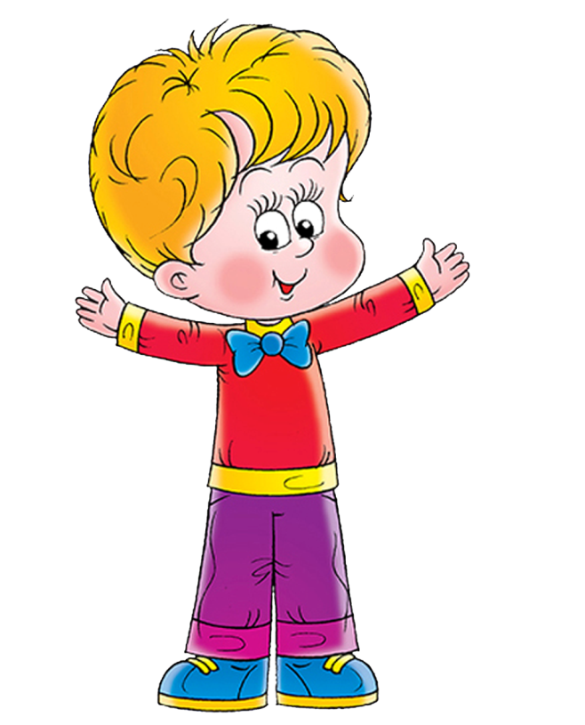
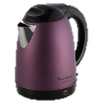
Найди опасные предметы

Slide 6
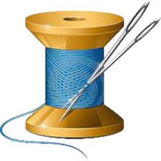

Slide 7
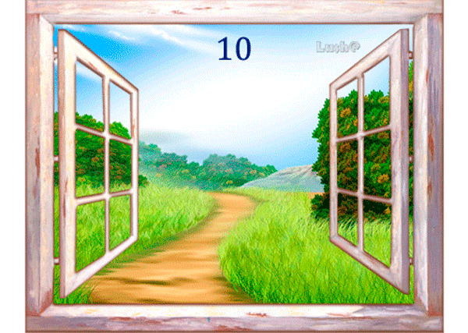
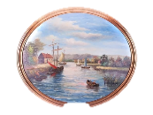
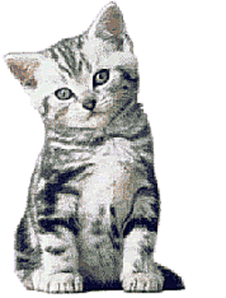
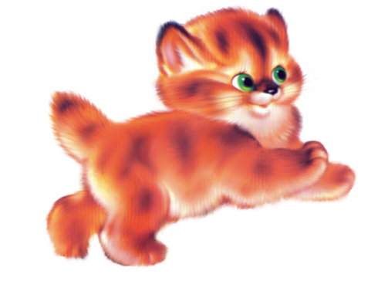
Опасные ситуации дома

Slide 8
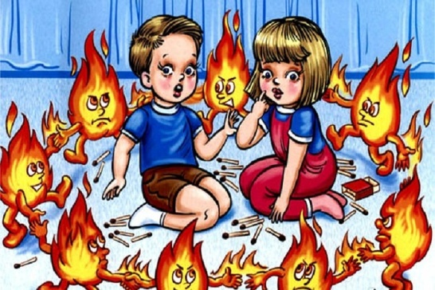
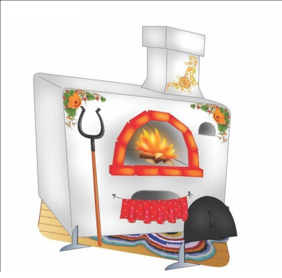
«Огонь – хорошо, огонь – плохо»

Slide 9
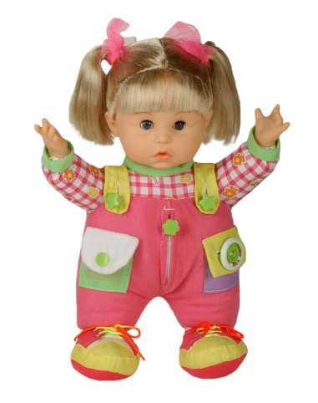
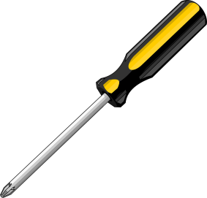
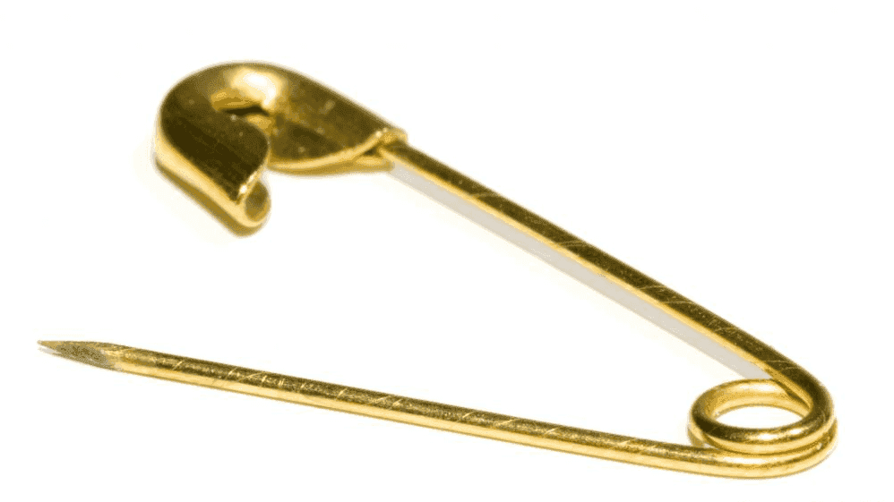
«Раз, два, три – что опасно найди»

Slide 10
Ты молодец!

